Slide 1

Проект «Живи здорово!» организация мероприятий по пропаганде ЗОЖ
Территория реализации:
г.п. Ростов, Ростовский муниципальный район
Руководитель проекта:
Кузьмина Светлана Евгеньевна
педагог – организатор МАУ «Городской центр молодежи и спорта», руководитель МОО Волонтерский отряд «МЫ»

Slide 2
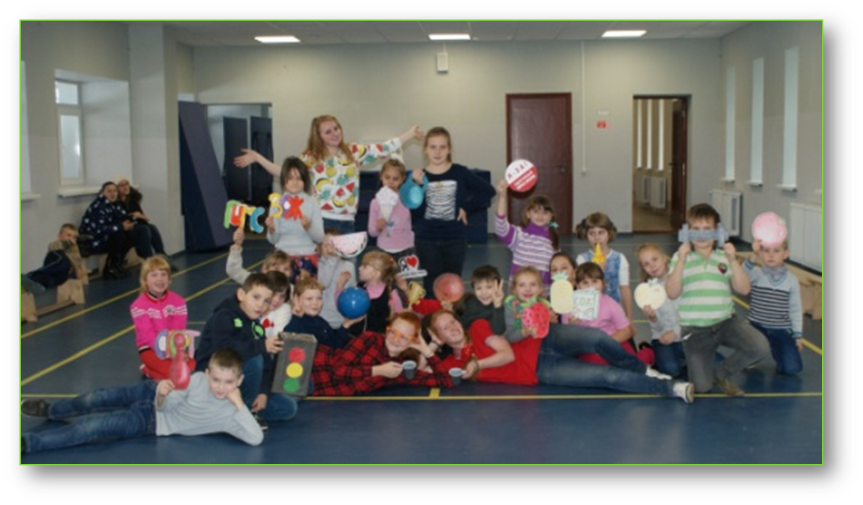
Цель проекта:
формирование у детей и молодежи ценностного отношения к своему здоровью, привлечение к занятиям физической культурой и спортом
Ожидаемый результат:
формирование у детей и молодежи навыков ЗОЖ
организация свободного времени участников
уменьшение заболеваемости
заинтересованность участников к вступлению в спортивные секции и волонтерские отряды

Slide 3
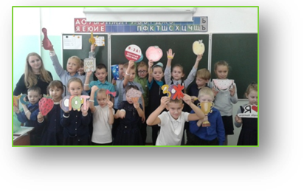
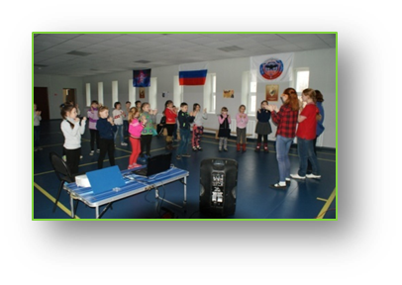
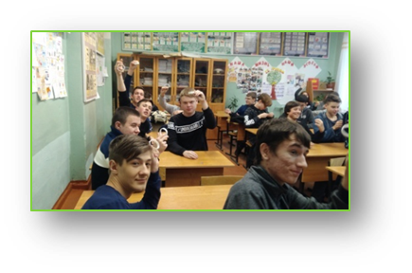
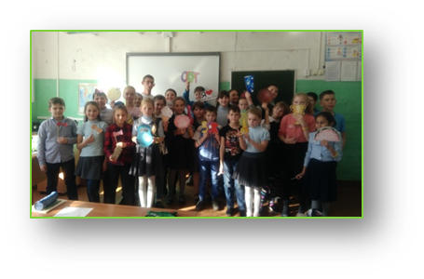
Участники проекта:
школы города Ростова: школьники и учителя, студенты
волонтерский отряд «МЫ»
МАУ «Городской центр молодежи и спорта»

Slide 4
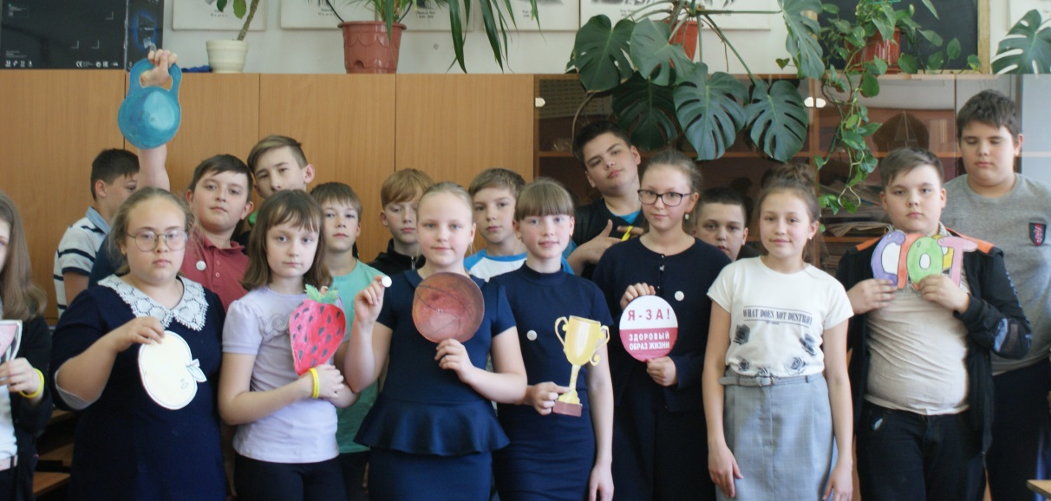
Форма реализации проекта:
Проект реализуется по средствам проведения в образовательных учреждениях интеллектуально – спортивной игры (в форме «своей игры» с элементами физических упражнений и игро-ритмикой), разработанной на 3 возрастные группы
- 1 - 4 класс;
- 5 - 8 класс;
- 9 -11 и студенты.

Slide 5

Спасибо за внимание!
контактные данные руководителя проекта:
Кузьмина Светлана Евгеньевна
2658311@mail.ru
+7(980)-651-74-75

